Slide 1
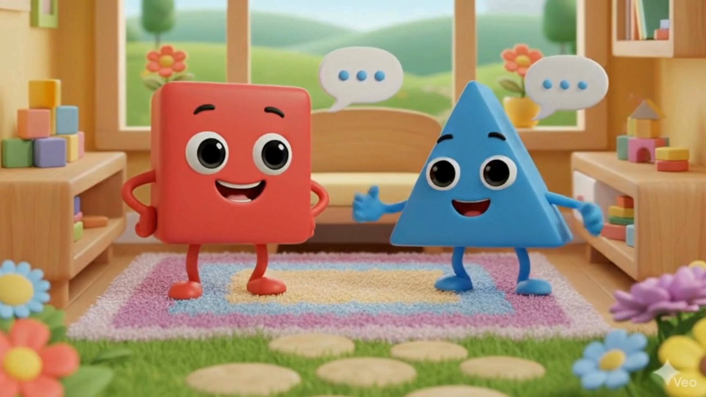

Slide 2







UBND PHƯỜNG LONG BIÊN
TRƯỜNG MẦM NON HOA PHƯỢNG
LĨNH VỰC
PHÁT TRIỂN NHẬN THỨC
Đề tài:Ôn nhận biết hình vuông – hình tròn – hình tam giác
Giáo viên: Hoàng Thi Hoàn

Slide 3


Trò chơi
Ai nhanh tay

Slide 4

UBND QUẬN LONG BIÊN
TRƯỜNG MẦM NON HOA PHƯỢNG
LĨNH VỰC
PHÁT TRIỂN NHẬN THỨC
Đề tài:Ôn nhận biết hình vuông – hình tròn – hình tam giác
Giáo viên: Hoàng Thi Hoàn

Slide 5

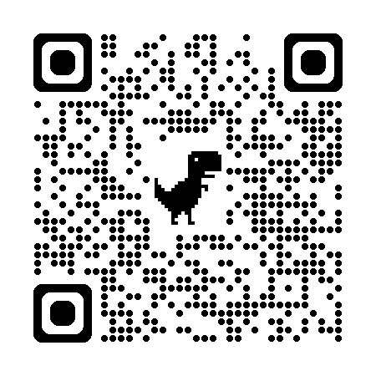
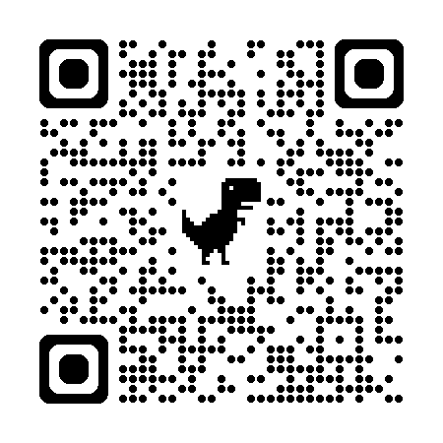
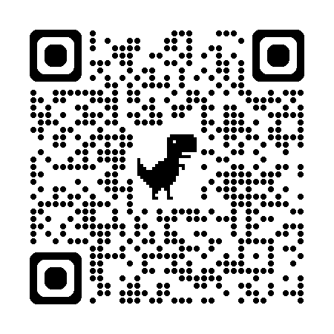

Trò chơi
Thử tài của bé
Trò chơi tìm hình đúng
Trò chơi hình đúng ở đâu?
Trò chơi: Bé tìm hình

Slide 6


Trò chơi
Đội nào nhanh nhất

Slide 7
Trò chơi
Đội nào nhanh nhất

Slide 8
UBND QUẬN LONG BIÊN
TRƯỜNG MẦM NON HOA PHƯỢNG
LĨNH VỰC
PHÁT TRIỂN NHẬN THỨC
Đề tài:Ôn nhận biết hình vuông – hình tròn – hình tam giác
Giáo viên: Hoàng Thi Hoàn

Slide 9
